Slide 1


BANCO DE DADOS
DO FAÇA A FESTA
Mapeamento atual, chaves e modelo relacional para um produto preparado para o mercado
Trabalho de Conclusão de Curso
Sistemas · 2026
Notes:
Abra relacionando tecnologia e negócio: o banco de dados sustenta os fluxos do organizador, do convidado e do fornecedor. O objetivo desta apresentação é mostrar o modelo que existe hoje e como ele foi formalizado para evolução do produto.
[Sources]
- assets/logo/logo-faca-festa.png
- assets/images/fornecedor_default.jpg
- document/MAPEAMENTO_FIREBASE_APRESENTACAO.md

Slide 2
O banco já reflete um ecossistema de produto
O levantamento separou modelos de código das estruturas realmente persistidas.
29
17
54
coleções raiz
caminhos aninhados
tabelas no modelo SQL
74 arquivos de modelo foram analisados — mas classe não significa tabela.
DTOs, projeções administrativas, cálculos locais e respostas de IA só entraram no modelo quando representam informação persistida ou uma entidade de domínio relevante.
FAÇA A FESTA · TCC
02
Notes:
A mensagem é maturidade: o projeto cresceu e o modelo antigo ficou menor que a implementação. Os números mostram a diferença entre código e persistência e justificam a atualização do DER.
[Sources]
- lib/data/models/**
- lib/controllers/**
- functions/src/**
- document/modelo_sql_vycanis.sql

Slide 3
O novo modelo nasceu do uso real do sistema
Três evidências foram cruzadas para evitar tabelas fictícias ou campos desatualizados.
01
02
03
Modelos
Persistência
Contrato SQL
Campos e tipos definidos em Dart
Leituras, gravações e consultas no Firestore
PKs, FKs e normalização para o Vycanis
Resultado: um modelo rastreável ao código e explicável para a banca.
FAÇA A FESTA · TCC
03
Notes:
Explique que o trabalho não foi apenas copiar classes. Foram verificados controllers, repositories, telas e funções de backend. Em seguida, subcoleções e listas foram convertidas em relações SQL.
[Sources]
- lib/data/models/**
- lib/controllers/**
- lib/data/repositories/**
- lib/data/datasources/**
- functions/src/**

Slide 4
O evento conecta os principais fluxos do produto
A entidade central concentra planejamento, convidados, consumo e decisões financeiras.
convidado
usuario
id_evento
id_usuario
tarefa
evento
id_evento
PK · id_evento
cardapio
id_evento
tipo_evento
id_tipo_evento
orcamento
id_evento
FAÇA A FESTA · TCC
04
Notes:
Mostre o relacionamento central: um usuário organiza eventos; o tipo classifica; convidados, tarefas, cardápios e orçamentos dependem do evento. No Firestore essas são FKs lógicas; no modelo SQL passaram a ser relacionamentos explícitos.
[Sources]
- lib/data/models/evento/evento_model.dart
- lib/data/models/usuario/usuario_model.dart
- lib/data/models/convidado/convidado_model.dart
- lib/data/models/tarefa/tarefa_model.dart
- document/modelo_sql_vycanis.sql

Slide 5
As tabelas centrais preservam identidade e contexto
Campos essenciais foram priorizados; detalhes completos permanecem no dicionário de dados.
Entidade | Chave primária | Chaves estrangeiras | Campos essenciais
usuario | id_usuario | — | nome · email · tipo · ativo
evento | id_evento | id_usuario · id_tipo_evento · id_cidade | nome · data · status · totais · endereço
convidado | id_convidado | id_evento · id_grupo · id_mesa | nome · contato · status · tipo
tarefa | id_tarefa | id_evento · id_responsavel | título · data prevista · status
cardapio_item | id_item | id_cardapio · id_evento | tipo · público · quantidades · confirmação
No Firestore, a relação é uma convenção. No SQL, a FK torna o vínculo documentado e verificável.
FAÇA A FESTA · TCC
05
Notes:
Não leia todos os campos. Use um exemplo: evento.id_usuario liga o evento ao organizador; convidado.id_evento liga cada pessoa à festa. A diferença entre PK e FK deve ficar clara para a banca.
[Sources]
- lib/data/models/usuario/usuario_model.dart
- lib/data/models/evento/evento_model.dart
- lib/data/models/convidado/convidado_model.dart
- lib/data/models/cardapio/**

Slide 6
O marketplace exige relações muitos-para-muitos
Fornecedor, catálogo e território foram separados para permitir busca, preço e expansão regional.
fornecedor_categoria
fornecedor + categoria
fornecedor
fornecedor_servico
servico_produto
PK · id_fornecedor
preço · promoção · ativo
nome · medida · descrição
territorio
região · raio · coordenadas
A tabela associativa fornecedor_servico resolve a relação N:N e centraliza preço, disponibilidade e reputação do serviço.
FAÇA A FESTA · TCC
06
Notes:
Este é o núcleo de mercado do aplicativo. Um fornecedor pode oferecer vários serviços e um serviço pode ser oferecido por vários fornecedores. A tabela associativa também guarda preço e métricas.
[Sources]
- lib/data/models/fornecedor/fornecedor_model.dart
- lib/data/models/servico_produto/**
- lib/controllers/fornecedor/**
- lib/controllers/servico/**

Slide 7
A jornada comercial permanece rastreável ponta a ponta
Da solicitação ao gasto realizado, cada etapa possui identidade e vínculo com o evento.
1
2
3
4
5
cotacao
cotacao_fornecedor
cotacao_servico
orcamento
orcamento_gasto
evento + solicitante
prazo + resposta
quantidade + valores
fornecedor + status
custo + pago
Mensagens e serviços ficam associados ao fornecedor dentro da cotação; gastos detalham o orçamento aprovado.
FAÇA A FESTA · TCC
07
Notes:
Conte o fluxo como uma história: o evento abre uma cotação, fornecedores respondem, serviços recebem valores, a proposta escolhida gera orçamento e os gastos passam a ser controlados.
[Sources]
- lib/controllers/contacao/**
- lib/controllers/orcamento_controller.dart
- lib/controllers/orcamento_gasto_controller.dart
- lib/presentation/pages/fornecedor/chat/**

Slide 8
Recursos avançados já têm estrutura para escalar
Dados de cálculo, inspiração e inteligência permanecem separados do núcleo transacional.
CALCULADORA
INSPIRAÇÃO
INTELIGÊNCIA
calculadora_festa
inspiracao
fornecedor_recomendacao
itens · custos · conversão
galeria · tags · sugestões
score · motivos · compatibilidade
analises_ia
evento_referencia
fornecedor_interacao
Histórico e contexto preservados sem sobrecarregar evento e fornecedor.
Histórico e contexto preservados sem sobrecarregar evento e fornecedor.
Histórico e contexto preservados sem sobrecarregar evento e fornecedor.
FAÇA A FESTA · TCC
08
Notes:
A separação por domínios reduz acoplamento. A calculadora pode evoluir, a inspiração pode receber novos conteúdos e os algoritmos de recomendação podem mudar sem alterar as tabelas centrais.
[Sources]
- lib/data/repositories/calculadora_festa_repository.dart
- functions/src/services/calculadora/**
- lib/controllers/inspiracao/**
- functions/src/services/fornecedores/**

Slide 9
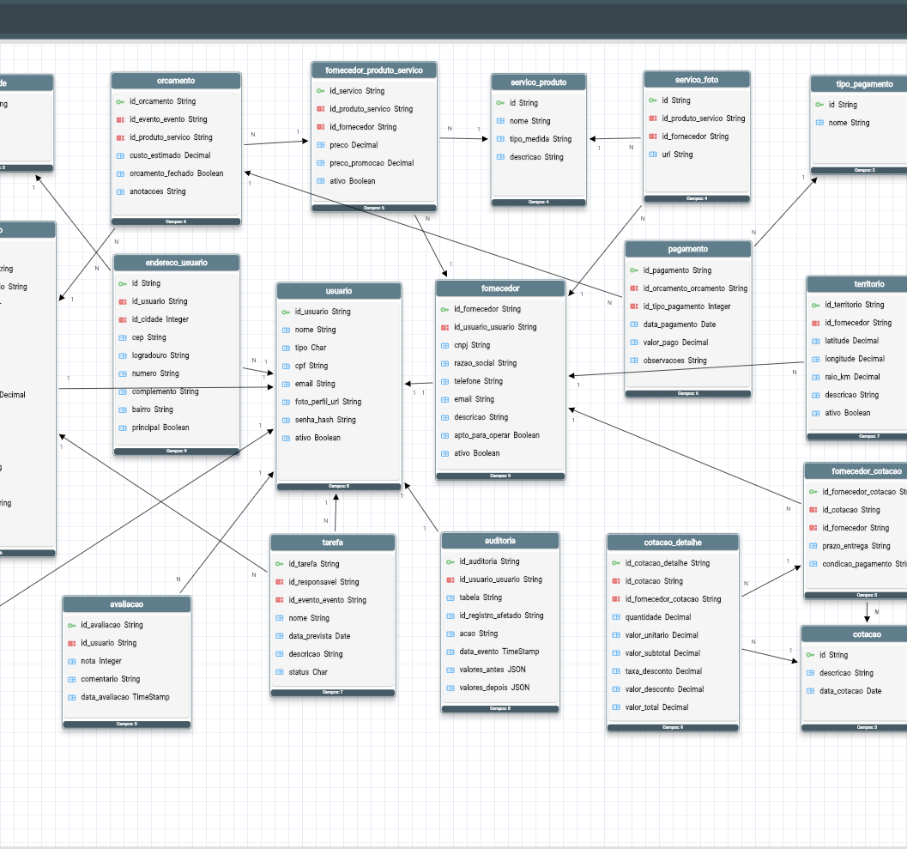
O modelo inicial evoluiu para um contrato relacional completo
MODELO ATUAL
54
tabelas SQL
PKs e FKs explícitas
Subcoleções normalizadas
DDL validado sem FKs inválidas
Pronto para Engenharia Reversa no Vycanis
Notes:
A captura representa o modelo inicial. A atualização não é apenas visual: o DDL atual inclui 54 tabelas, converte subcoleções em relações e valida todas as referências. O arquivo pode ser importado pela Engenharia Reversa do Vycanis.
[Sources]
- Captura do Vycanis fornecida pelo usuário
- document/modelo_sql_vycanis.sql
- document/GUIA_MODELO_SQL_VYCANIS.md

Slide 10
O banco deixa de ser apenas implementação e passa a ser um ativo do produto
01
02
03
04
Contrato de dados
Governança
Escalabilidade
Prontidão de mercado
campos, chaves e domínios documentados
uma fonte oficial para cada conceito
módulos evoluem sem romper o núcleo
modelo revisável por equipe e investidores
Próximo passo: manter o SQL e o dicionário atualizados junto de cada evolução do aplicativo.
Notes:
Feche conectando o trabalho técnico à visão de mercado. Um produto que pretende crescer precisa de um banco explicável, governado e compartilhável. O resultado do TCC é também uma base para manutenção e evolução comercial.
[Sources]
- document/MAPEAMENTO_FIREBASE_APRESENTACAO.md
- document/modelo_sql_vycanis.sql
- document/GUIA_MODELO_SQL_VYCANIS.md

